Slide 1
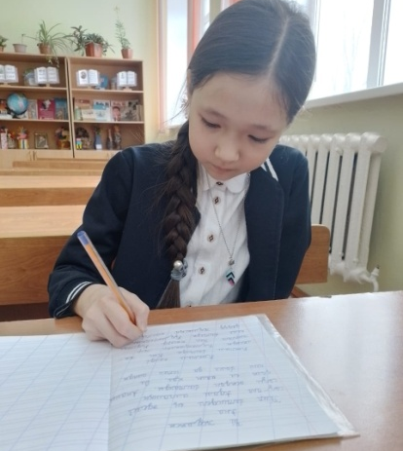
Жазу
каллиграфиясына
қаламсаптың
4 «А» сынып оқушысы
Сембі Аяжан
тиімділігі

Slide 2
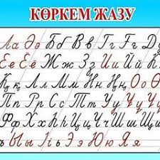
«Көркем
жазу»
Жобасы
аясында
«Көркем жазу да өнер»

